Slide 1

Analiza Sectorului Agricol din Bihor în perioada 2018-2021
O Perspectivă asupra Codurilor CAEN 011 și 012
Cociubei Antonia

Slide 2
CUPRINS
01
02
Problema de afeceri
Pregătirea datelor
03
04
Data Visualization & Analysis
Concluzii

Slide 3
01 Problema de afaceri
Județul Bihor are un potențial agricol semnificativ, dar se confruntă cu provocări datorită condițiile climatice volatile, schimbărilor pieței, până la presiunile modernizării și globalizării.
Activitățile agricole sunt sectoare cheie în economia județului Bihor
Se va urmări analiza performanței economice și a dinamicii acestui sector din perioada 2018-2021 cu focus pe companiile încadrate la codurile CAEN 011 și 012

Slide 4
02 Pregatirea datelor
încărcare fișier date identificare
clean: eliminare coloane irelevante analizei, conversii tip
filtru Bihor
încărcare date financiare
clean: redenumire câmpuri,
conversii tip
1
2
3
4
UNION bs_bl & uu
clean: transformare col. “table names”
UNION cei 4 ani
JOIN date financiare / date identificare
clean: redundanțe, standardizare CAEN
filtru CAEN 011 & 012

Slide 5
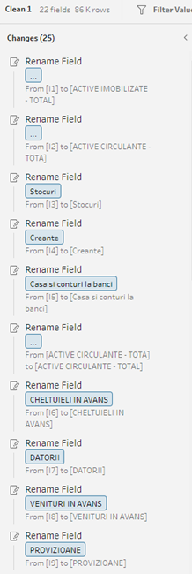
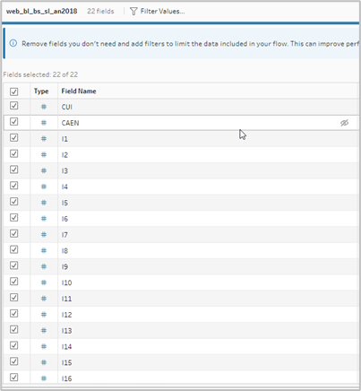
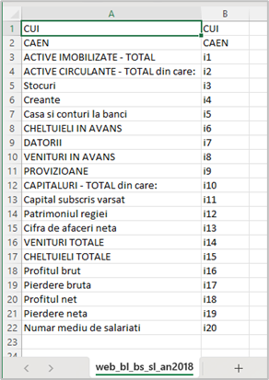
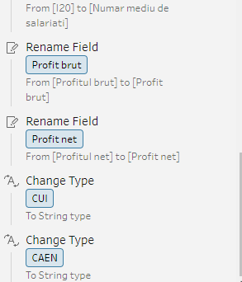
1. Încărcare date financiare, clean: redenumire câmpuri pe baza informațiilor din fișierul însoțiror .csv, conversii tip (CEAN, CUI din numeric în String)

Slide 6
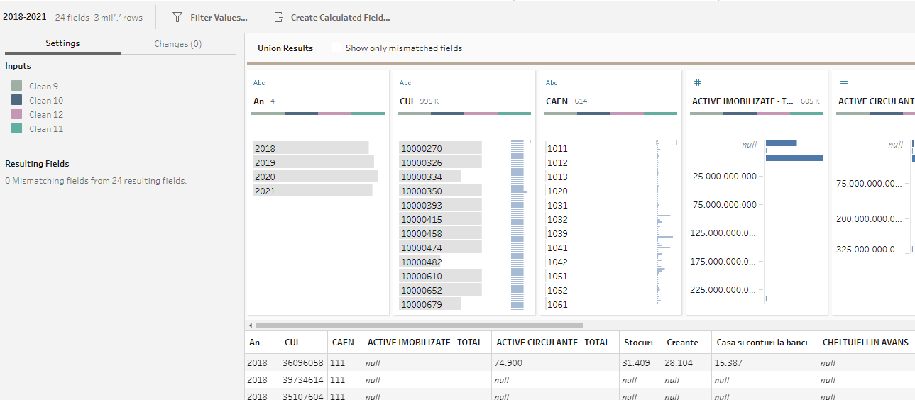
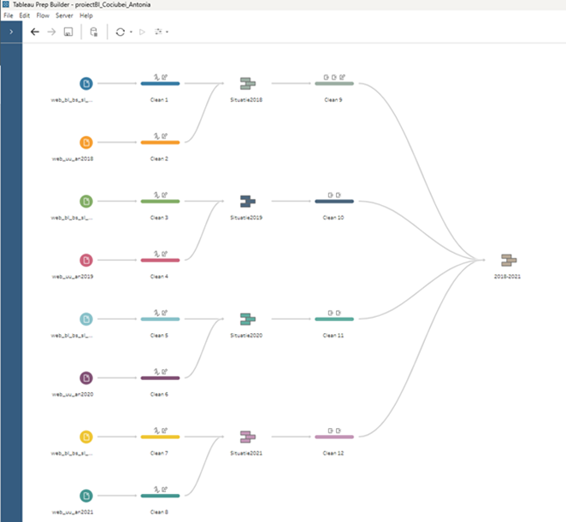
2. UNION fișiere web_bl_bs_an.txt și web_uu_an.txt pentru fiecare an în parte. Cleaning pentru a modifica coloana „Table Names” obținută în urma pasului de union, astfel încât să identifice în setul final din ce an provin datele. Un nou UNION care conține situațiile financiare pe toți cei 4 ani.

Slide 7
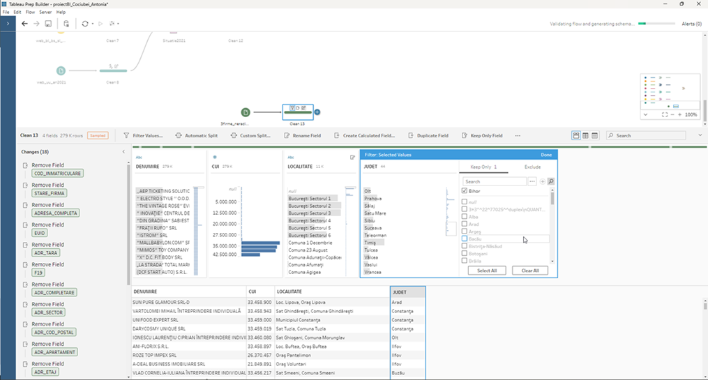
3. Încărcare fișier cu datele de identificare pentru firmele neradiate furnizat de Registrul Comerțului. Eliminare coloanele irelevante pentru analiza mea, păstrând doar denumire, CUI, localitate și județ, după care am aplicat un filtru pentru a păstra doar datele referitoare la firmele din județul Bihor.

Slide 8
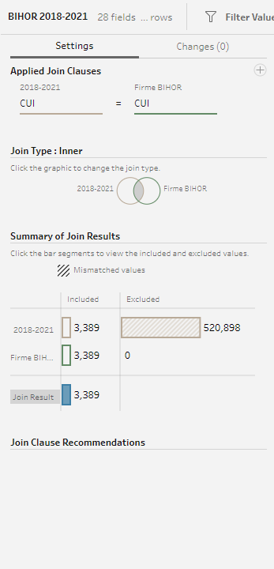
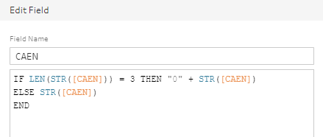
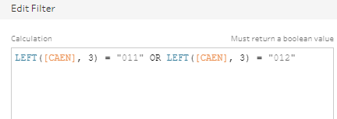
4. JOIN între setul de date de identificare și setul de date financiare bazat pe CUI. După efectuarea operațiunii de join am eliminat coloana redundantă CUI-1. Pentru a standardiza lungimea codurilor CAEN am utilizat un câmp calculat. Am adăugat un filtru pentru a selecta doar înregistrările care au codul CAEN începând cu "011" sau "012",

Slide 9
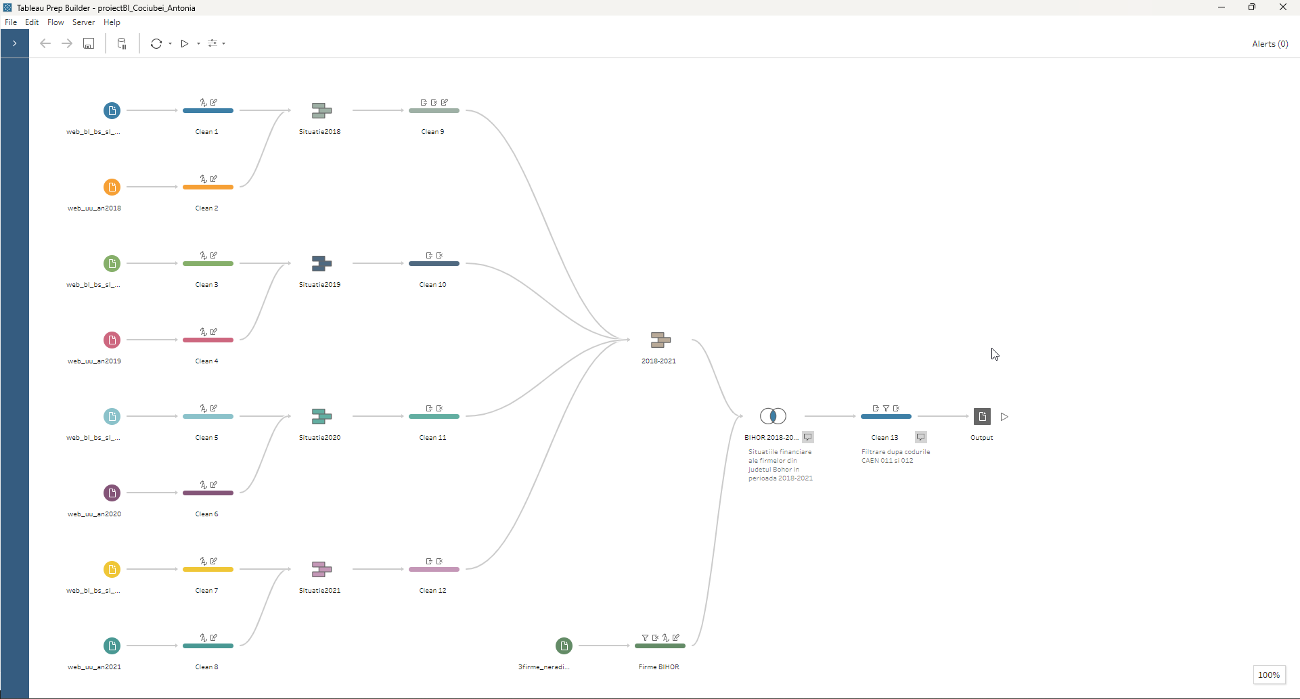
Problem
Solution

Slide 10
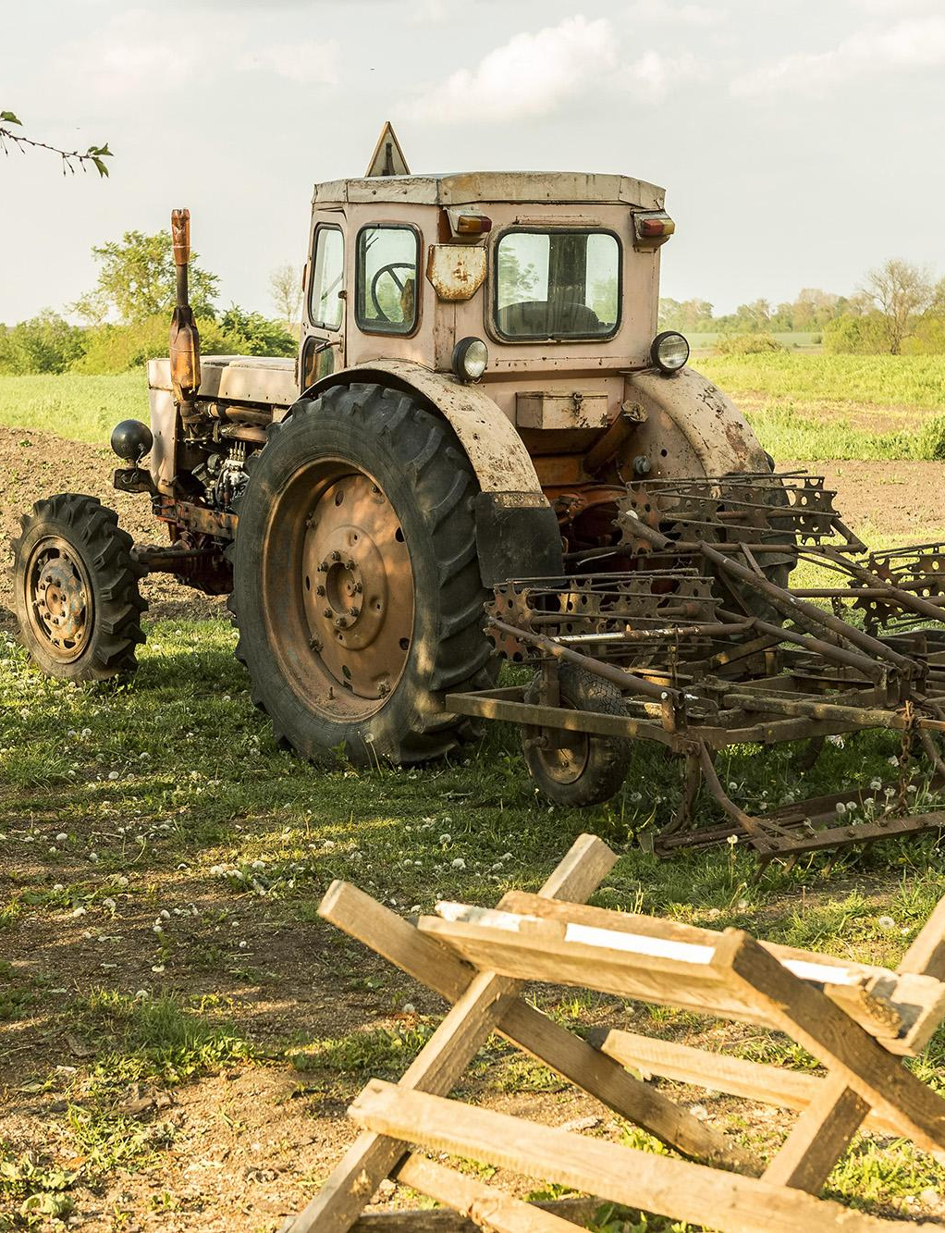
03
DataVisualization & Analysis

Slide 11
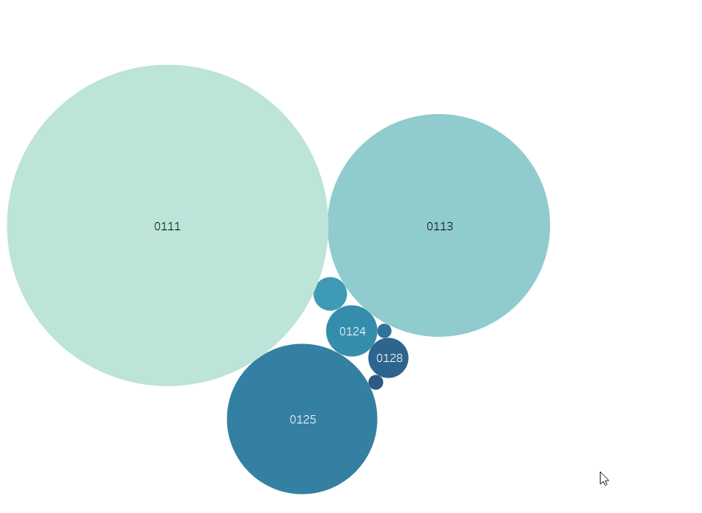
Care sunt subdomeniile care își fac simțită prezența prin profituri nete semnificativ mai mari, stabilindu-se ca lideri ai domeniului agricol?
Analiza datelor relevă că cele mai profitabile culturi sunt cele reprezentate de codul CAEN 0111 - cultivarea cerealelor, plantelor leguminoase și a plantelor producătoare de semințe oleaginoase. Pe locul al doilea, obținem codul CAEN 0113 - cultivarea legumelor, a pepenilor, a rădăcinoaselor și tuberculilor. În timp ce pe poziția a treia se situează codul CAEN 0125, dedicat cultivării fructelor arbuștilor fructiferi, capsunilor, nuciferilor și a altor pomi fructiferi.

Slide 12
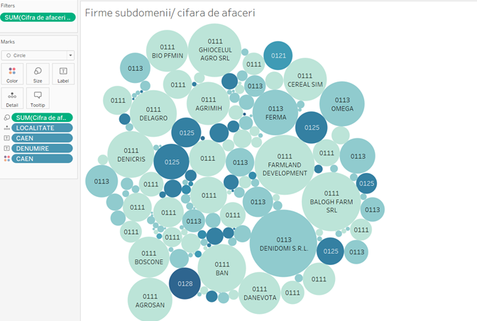
Care sunt entitățile care generează cele mai mari cifre de afaceri și în ce tip de culturi se specializează acestea ?
La nivelul cifrei de afaceri, observăm o tendință similară cu cea a profitului net. Subdomeniile cu cele mai mari cifre de afaceri sunt cele reprezentate de codurile CAEN 0111, 0113, 0125. Aceasta ne confirmă că aceste subdomenii sunt sectoare cheie în agricultura din Bihor.

Slide 13
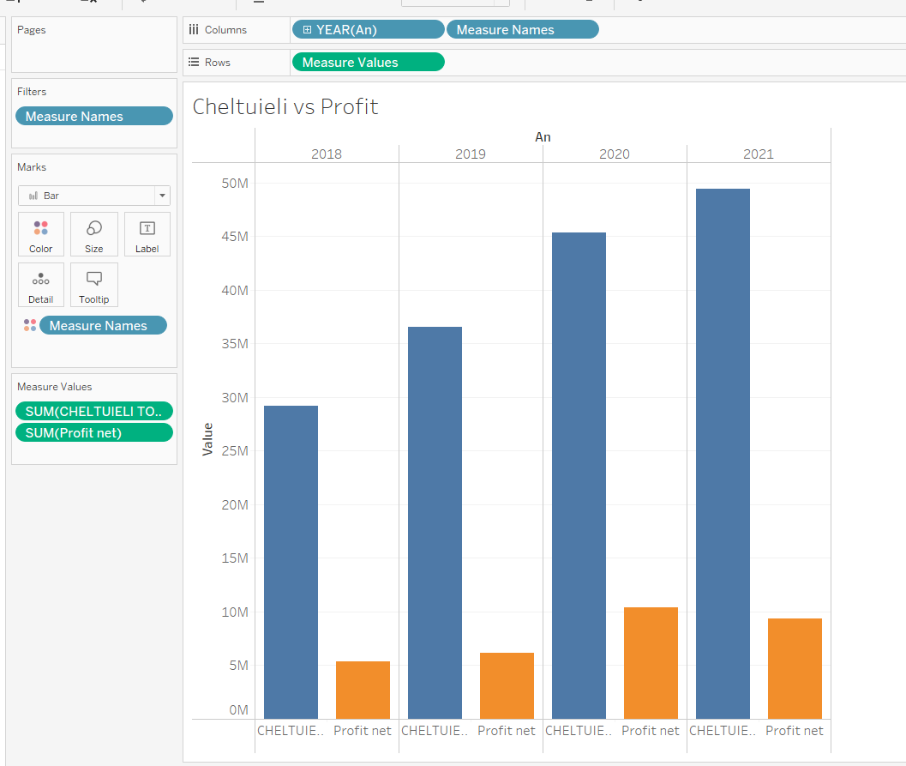
Cum se compară valoarea investită cu profitul net în industria agricolă? Ce ne spune acest raport despre eficiența investițiilor?

Slide 14
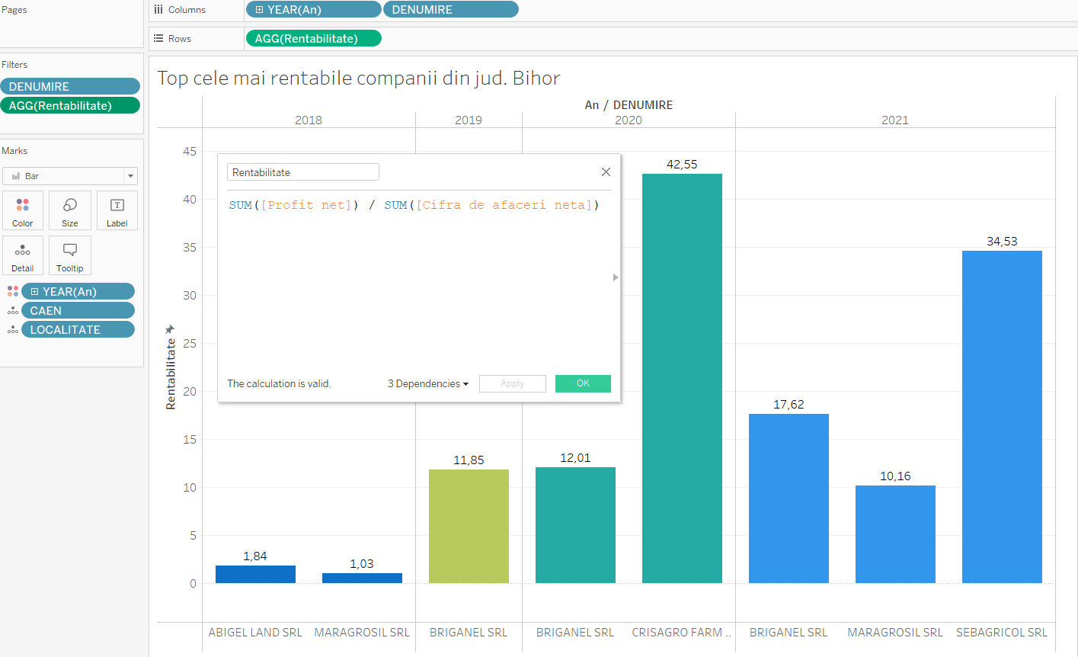
Rentabilitatea agriculturii în județul Bihor
Pentru a explora eficiența financiară a entităților din setul nostru de date, am creat un câmp calculat pentru a măsura rentabilitatea. Acesta a fost realizat prin aplicarea funcției de agregare SUM atât asupra profitului net, cât și asupra cifrei de afaceri nete. Astfel, am divizat suma totală a profitului net la suma totală a cifrei de afaceri nete pentru a calcula rata de profitabilitate.
Acest indicator este folosit pentru a determina eficiența operatională a unei companii, cât profit face o companie pentru fiecare leu generat ca cifră de afaceri.
Am realizat un top al companiilor.

Slide 15
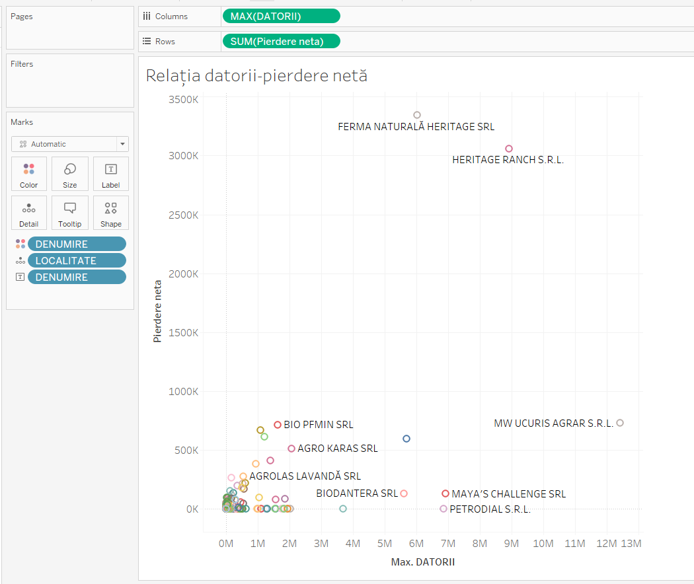
Relația datorii-pierdere netă

Slide 16
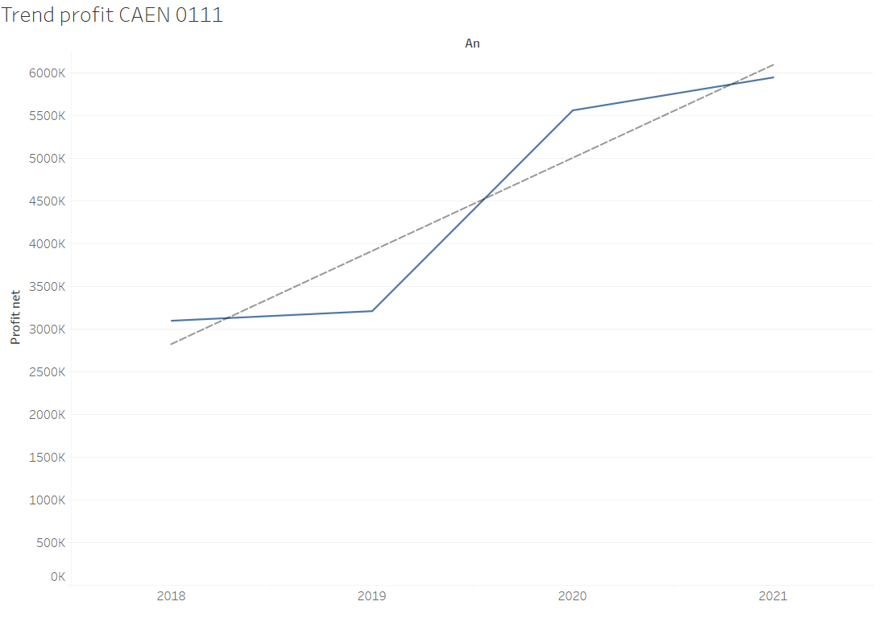
Cum a evoluat profitul net pentru companiile care se ocupă cu cultivarea cerealelor, plantelor leguminoase și a plantelor producătoare de semințe oleaginoase?

Slide 17
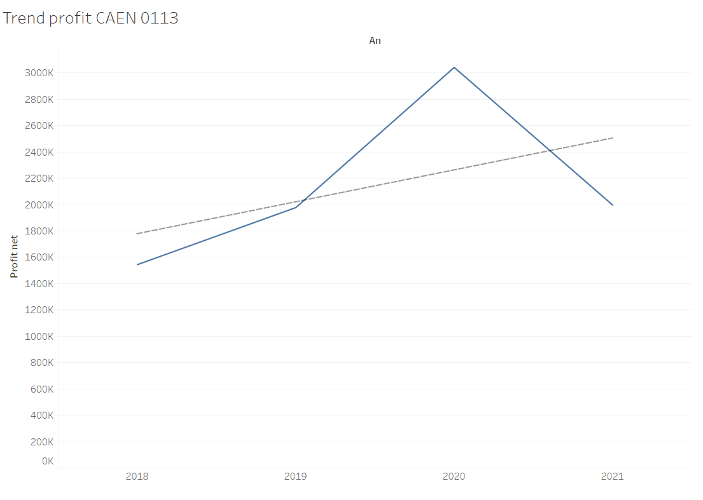
Cum s-a modificat profitul net al companiilor ce se încadrează în codul CAEN 0113, adică cele ce se ocupă cu cultivarea legumelor, pepenilor, rădăcinoaselor și tuberculilor?

Slide 18
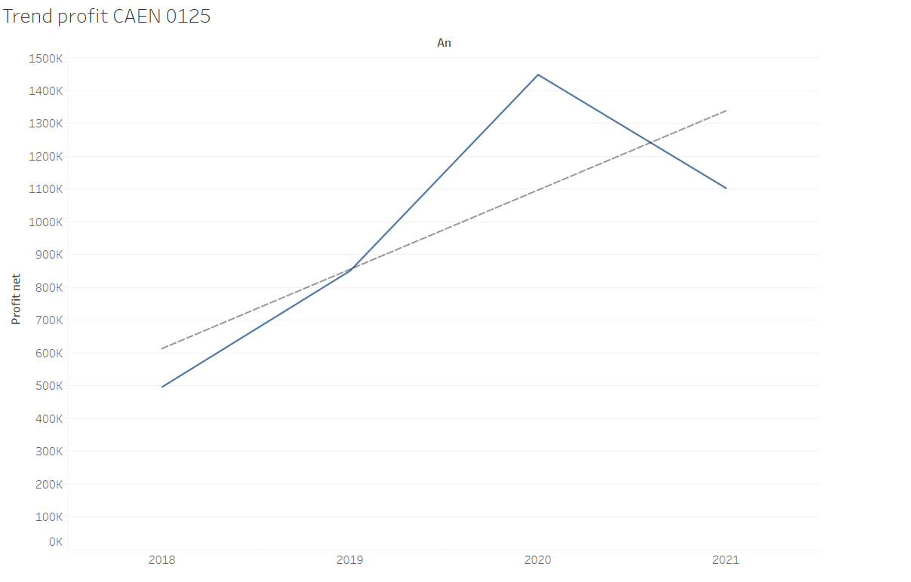
Dar al companiilor ce se ocupă de cultivarea fructelor arbuștilor fructiferi, căpșunilor, nucilor și altor pomi fructiferi?

Slide 19
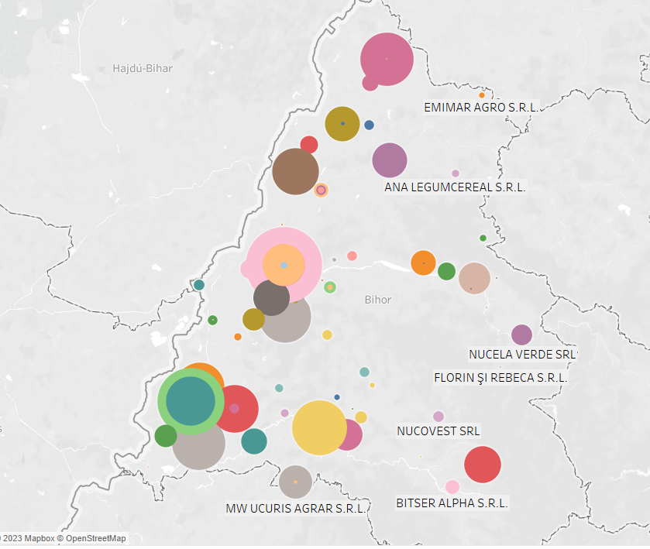
În final, putem observa distribuția geografică a cifrei de afaceri ce ne evidențiază zonele cu cea mai mare activitate economică în domeniul agricol din județul Bihor.

Slide 20
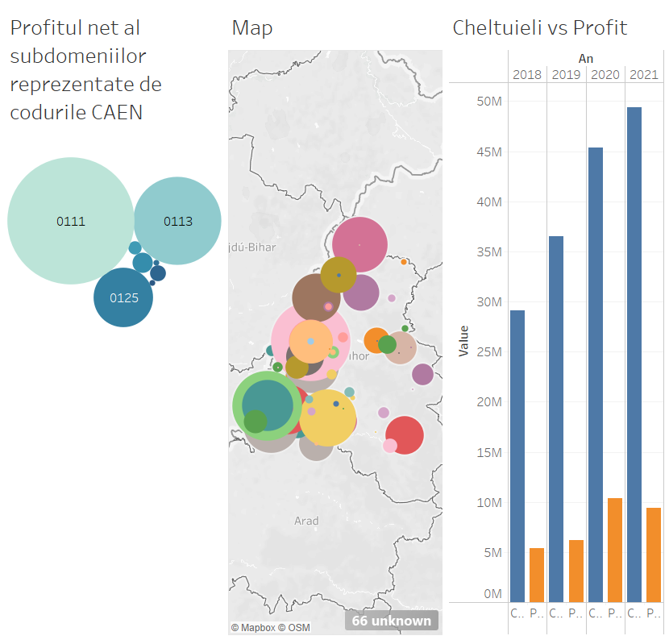
Dashboard

Slide 21
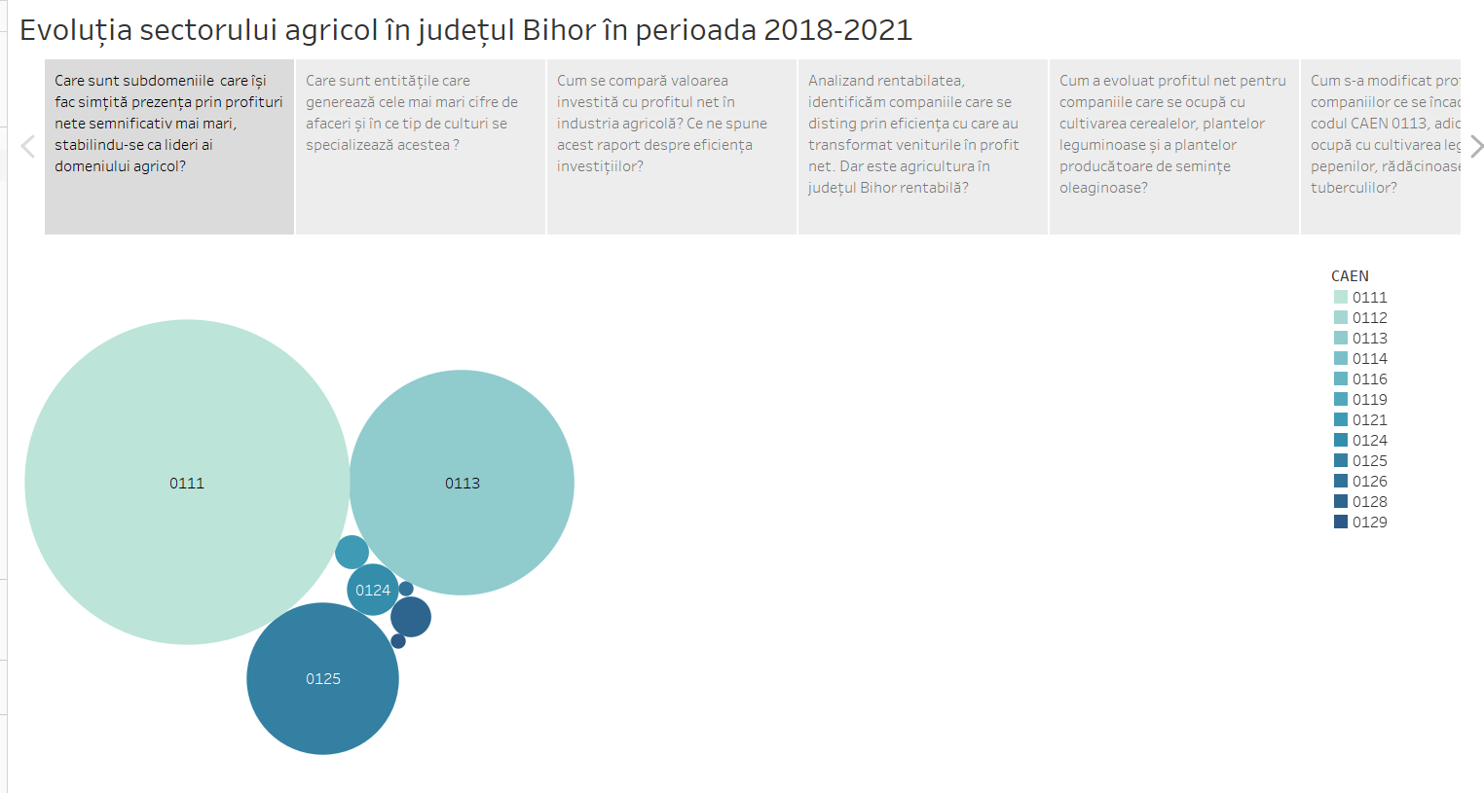

Slide 22
Concluzii
Din domeniile cultivării plantelor nepermanente și a plantelor din culturi permanente, subdomeniile ce generează cele mai mari profituri, dar și cele mai mari cifre de afaceri, consolidându-se ca sectoare cheie în agricultura din Bihor sunt: cultivarea cerealelor (exclus orez), cultivarea legumelor și cultivarea arbuștilor fructiferi, a căpșunilor și a altor pomi fructiferi.
Cheltuielile în domeniul agricol sunt uneori și de 10 ori mai mari decât profitul, ceea ce face din acest domeniu unul provocator, iar cel mai adesea companiile nu reușesc să fie rentabile.
Zonele cu cea mai mare activitate economică din sector sunt zona Oradea-Salonta și zona Marghita.

Slide 23
Mulțumesc pentru atenție!

